Slide 1
Лекция №2
Процесс разработки на Python
Этапы разработки ПО
Структура программы
Основы синтаксиса
Выполнение и отладка кода
PEP20 – дзен Питона
PEP8 – кодинг стайл
Системы контроля версий
Git

Slide 2
Этапы разработки ПО
Существуют различные модели разработки ПО (каскадная, итерационная, спиральная). Все они с той или иной степенью полноты включают в себя следующие этапы:
Сбор и анализ требований к продукту
Проектирование, декомпозиция и постановка задач
Реализация (кодинг)
Тестирование
Внедрение (развёртывание)
Документирование
Эксплуатация и техническая поддержка
Наиболее распространённые в настоящее время гибкие методологии разработки (Agile-семейство: Scrum, XP и другие) предполагают разработку продукта по итерациям. Каждая итерация включает в себя все вышеозначенные этапы. Результатом её является очередная версия программного продукта.

Slide 3
Структура программы
import time
def fun(a, b):
return a + b
if __name__ == "__main__":
x = input("Введите первое слагаемое: ")
y = input("Введите второе слагаемое: ")
start = time.time()
result = fun(int(x), int(y))
passed = time.time() - start
print(f"Сумма: {result}")
print(f"На вычисления затрачено {passed} секунд")
Импорты
Определения
Основной код

Slide 4
Основы синтаксиса Python
Блоки инструкций выделяются отступами
Конец строки завершает инструкцию
Инструкции на одной строке разделяются точкой с запятой «;» (однако, оставлять несколько инструкций на одной строке НЕ рекомендуется)
После объявления функции, класса, условного оператора или цикла ставится двоеточие «:»
for item in items: item += 1; print(item)

Slide 5
Отладка кода (debugging)
Выполнение следующей программы
x = input("Введите первое слагаемое: ")
y = input("Введите второе слагаемое: ")
result = x + y
result = result / 2
print(f"Среднее арифметическое: {result}")
приводит к ошибке
Traceback (most recent call last):
File "C:\Users\ilia.orlov\example.py", line 4, in <module>
result = result / 2
TypeError: unsupported operand type(s) for /: 'str' and 'int’
Сообщение об ошибке гласит, что в строке 4 использован неподдерживаемый тип операнда в операторе деления (мы пытаемся делить строку на число).

Slide 6
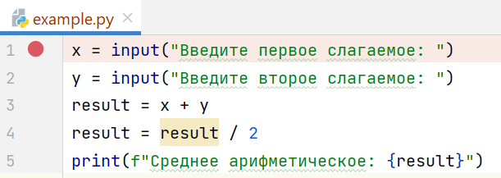
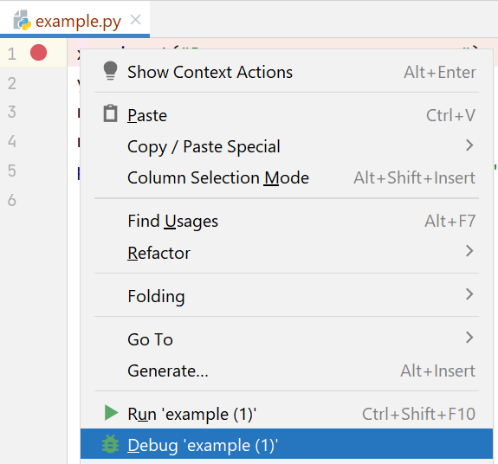
Отладка кода (debugging)
Чтоб разобраться, как так получилось, ставим breakpoint в первой строке кода,
и запускаем интерпретатор в режиме отладки

Slide 7

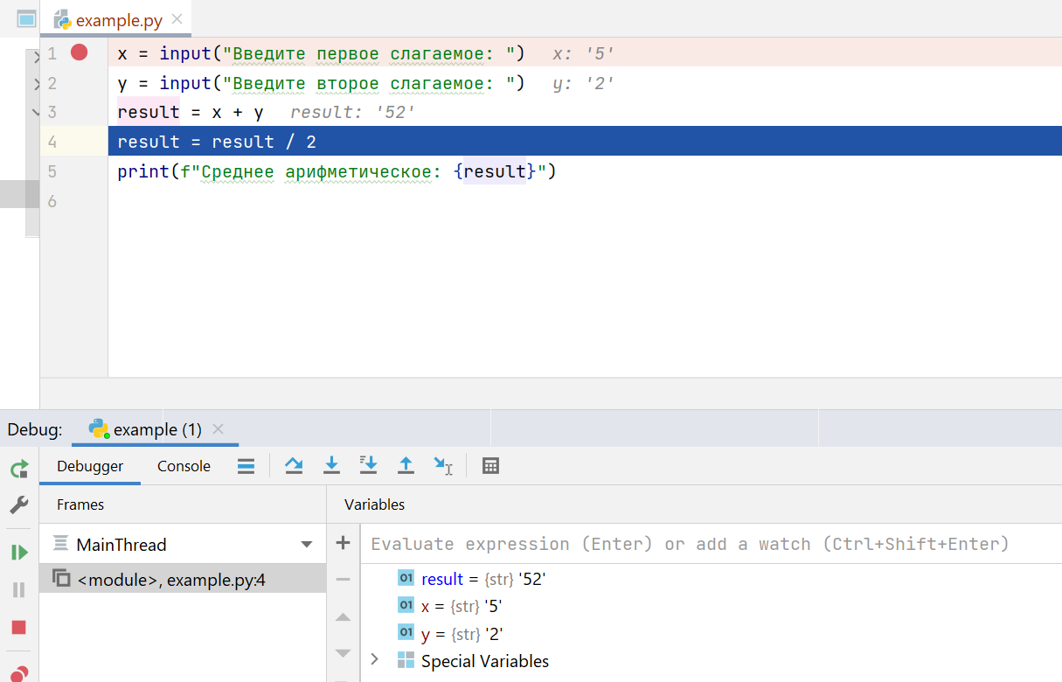
Отладка кода (debugging)
Используя окно отладчика
, выясняем причину ошибки:
x и y рассматриваются интерпретатором как строки, поэтому result – тоже строка.

Slide 8
Отладка кода (debugging)
Для решения проблемы явно указываем интерпретатору, что x и y надо складывать как числа:
x = input("Введите первое слагаемое: ")
y = input("Введите второе слагаемое: ")
result = int(x) + int(y)
result = result / 2
print(f"Среднее арифметическое: {result}")
Теперь код выполняется корректно:
C:\Users\ilia.orlov\venv\Scripts\python.exe C:/Users/ilia.orlov/example.py
Введите первое слагаемое: 5
Введите второе слагаемое: 2
Среднее арифметическое: 3.5
Process finished with exit code 0

Slide 9
PEP20 - Дзен Пайтона (The Zen of Python)
Красивое лучше, чем уродливое.
Явное лучше, чем неявное.
Простое лучше, чем сложное.
Сложное лучше, чем запутанное.
Плоское лучше, чем вложенное.
Разреженное лучше, чем плотное.
Читаемость имеет значение.
Особые случаи не настолько особые, чтобы нарушать правила.
При этом практичность важнее безупречности.
Ошибки никогда не должны замалчиваться.
Если не замалчиваются явно.
Встретив двусмысленность, отбрось искушение угадать.
Должен существовать один — и, желательно, только один — очевидный способ сделать это.
Хотя он поначалу может быть и не очевиден, если вы не голландец.
Сейчас лучше, чем никогда.
Хотя никогда зачастую лучше, чем прямо сейчас.
Если реализацию сложно объяснить — идея плоха.
Если реализацию легко объяснить — идея, возможно, хороша.
Пространства имён — отличная вещь! Давайте будем делать их больше!

Slide 10
PEP8 – кодинг стайл
Используйте 4 пробела для обозначения очередного уровня вложенности.
В многострочных выражениях элементы в скобках должны выравниваться либо вертикально по воображаемой линии внутри скобок (круглых, квадратных или фигурных), либо с использованием висячего отступа. При использовании висячего отступа на первой линии не должно быть аргументов, а остальные строки должны четко восприниматься как продолжение одного выражения.
# Правильно:
# Выровнено по открывающему разделителю
foo = long_function_name(var_one, var_two,
var_three, var_four)
# Добавлено больше отступов, чтоб отличать части одного выражения
# от остального кода
def long_function_name(
var_one, var_two, var_three,
var_four):
print(var_one)

Slide 11
PEP8 – кодинг стайл
# Неправильно:
# Аргументы на первой линии запрещены, если не используется
# вертикальное выравнивание
foo = long_function_name(var_one, var_two,
var_three, var_four)
# Требуется больше отступов, чтоб отличать части одного
# выражения от остального кода
def long_function_name(
var_one, var_two, var_three,
var_four):
print(var_one)

Slide 12
PEP8 – кодинг стайл
# Закрывающие круглые/квадратные/фигурные скобки
# в многострочных конструкциях могут находиться под
# первым непробельным символом последней строки списка,
my_list = [
1, 2, 3,
4, 5, 6,
]
result = some_function_that_takes_arguments(
'a', 'b', 'c',
'd', 'e', 'f',
)
# либо быть под первым символом строки, начинающей
# многострочную конструкцию:
my_list = [
1, 2, 3,
4, 5, 6,
]
result = some_function_that_takes_arguments(
'a', 'b', 'c',
'd', 'e', 'f',
)

Slide 13
PEP8 – кодинг стайл
# Длинные строки могут быть разбиты на несколько строк,
# обернутых в скобки.
# Это предпочтительнее использования обратной косой черты
# для продолжения строки.
# Обратная косая черта все еще может быть использована время от времени.
# Например, длинная конструкция with не может использовать неявные
# продолжения так что обратная косая черта является приемлемой:
with open('/path/to/some/file/you/want/to/read') as file_1, \
open('/path/to/some/file/being/written', 'w') as file_2:
file_2.write(file_1.read())

Slide 14
PEP8 – кодинг стайл
Лучше пробелы, чем табуляция.
Длина строки кода не должна превышать 79 символов, документации и комментариев – 72 символа.
Отделяйте функции верхнего уровня и определения классов двумя пустыми строками.
Определения методов внутри класса разделяются одной пустой строкой.
Дополнительные пустые строки возможно использовать для разделения различных групп похожих функций. Пустые строки могут быть опущены между несколькими связанными однострочными определениями (например, набор фиктивных реализаций).
Используйте пустые строки в функциях, чтобы указать логические разделы.
Каждый импорт, как правило, должен быть на отдельной строке.
Рекомендуется абсолютное импортирование.

Slide 15
PEP8 – кодинг стайл
Импорты должны быть сгруппированы в следующем порядке:
импорты из стандартной библиотеки
импорты сторонних библиотек
импорты модулей текущего проекта
# Правильно:
import os
import sys
import mypkg.sibling # абсолютный импорт
# Неправильно:
import sys, os
from . import sibling # относительный
# В то же время, можно писать так:
from subprocess import Popen, PIPE

Slide 16
PEP8 – кодинг стайл
Соглашения по именованию:
_inner_var: Нижнее подчеркивание перед первым символом говорит о слабой скрытности переменной.
class_: так пишется, когда слово уже является baseword'ом питона.
__double_leading_underscore: изменяет имя атрибута класса, то есть в классе FooBar поле __boo становится _FooBar__boo (атрибуты класса можно посмотреть, используя MyClass.__dict_).
__double_leading_and_trailing_underscore__ (двойное подчеркивание в начале и в конце имени): магические методы или атрибуты.
Модули должны иметь короткие имена, состоящие из маленьких букв.
Имена классов должны обычно следовать соглашению CapWords.
Имена функций должны состоять из маленьких букв, а слова разделяться символами подчеркивания.
Всегда используйте self в качестве первого аргумента метода экземпляра объекта.
Всегда используйте cls в качестве первого аргумента метода класса.

Slide 17
Системы контроля версий
Система контроля версий нужна для управления версиями файлов проекта. Она записывает историю изменений файлов проекта, чтобы в будущем была возможность вернуться к конкретной версии.
Локальные системы контроля версий cохраняют набор всех внесенных изменений, что позволяет воссоздать любой файл в любой момент времени, добавив к нему все изменения.
Локальный компьютер
Как посмотреть изменения между версиями?
Как взаимодействовать с другими разработчиками?
Выгрузка
БД версий
Файл
Версия 3
Версия 2
Версия 1

Slide 18
Системы контроля версий
Централизованные системы контроля версий обладают единым сервером, содержащим все версии файлов, и набором клиентов, выгружающих файлы с сервера.
Локальный компьютер А
Центральный VCS-сервер
Файл
БД версий
Версия 3
Локальный компьютер Б
Версия 2
Версия 1
Файл
Центральный сервер – единая точка отказа, при его отключении вы не сможете сохранить внесенные изменения, а при полном его отказе/повреждение и отсутствии резервных копий – будет утеряна вся информация (аналогично и для ЛСКВ)

Slide 19
Системы контроля версий
Распределенные системы контроля версий обладают единым сервером, содержащим все версии файлов, и набором клиентов, выгружающих не просто последние снимки файлов, а полную зеркальную копию репозитория с сервера.
Локальный компьютер А
Файл
Версия 3
Сервер
Версия 2
БД версий
Версия 1
Версия 3
Локальный компьютер Б
Версия 2
Файл
Версия 1
Версия 3
Версия 2
Версия 1

Slide 20
Git
Git хранит набор снимков состояний файлов проекта. Каждый раз при сохранении состояния проекта Git делает снимок всех файлов проекта в конкретный момент времени и сохраняет ссылку на этот снимок. Данные в Git – это поток снимков состояний.
Сервер
БД версий
Версия 1
Версия 2
Версия 3
Файл А
Файл А1
Файл А2
Файл Б
Файл Б
Файл Б1
История контрольных записей

Slide 21


Git
Базовый рабочий процесс в Git после клонирования репозитория с сервера (git clone):
Вы редактируете файлы в рабочей папке.
Сервер
Локальный компьютер
Репозиторий
Локальный репозиторий
Рабочая папка
Область индексирования
task.py
git clone [URL]
task.py
task.py
task.py
print("Hello, Word!")
print("Hello, Word!")
print("Hello, Word!")
print("Hello, Word!")
print("Hello, World!")

Slide 22
Git
2. Вы индексируете измененные файлы, добавляя их снимки в область индексирования (git add).
3. Вы выполняете фиксацию измененных и проиндексированных файлов, получая их из области индексирования и сохраняя их снимки в локальном репозитории (git commit).
4. Вы отправляете выполненные изменения из локального репозитория в репозиторий сервера (git push).
Сервер
Локальный компьютер
Репозиторий
Локальный репозиторий
Рабочая папка
Область индексирования
task.py
task.py
task.py
task.py
print("Hello, Word!")
print("Hello, World!")
print("Hello, Word!")
print("Hello, Word!")
print("Hello, Word!")
print("Hello, World!")
print("Hello, World!")
git add [имя файла]
print("Hello, World!")
git add task.py
git commit –m [комментарий]
git commit –m “change Word to World”
git push [имя удаленного сервера] [ветка]
git push origin master

Slide 23

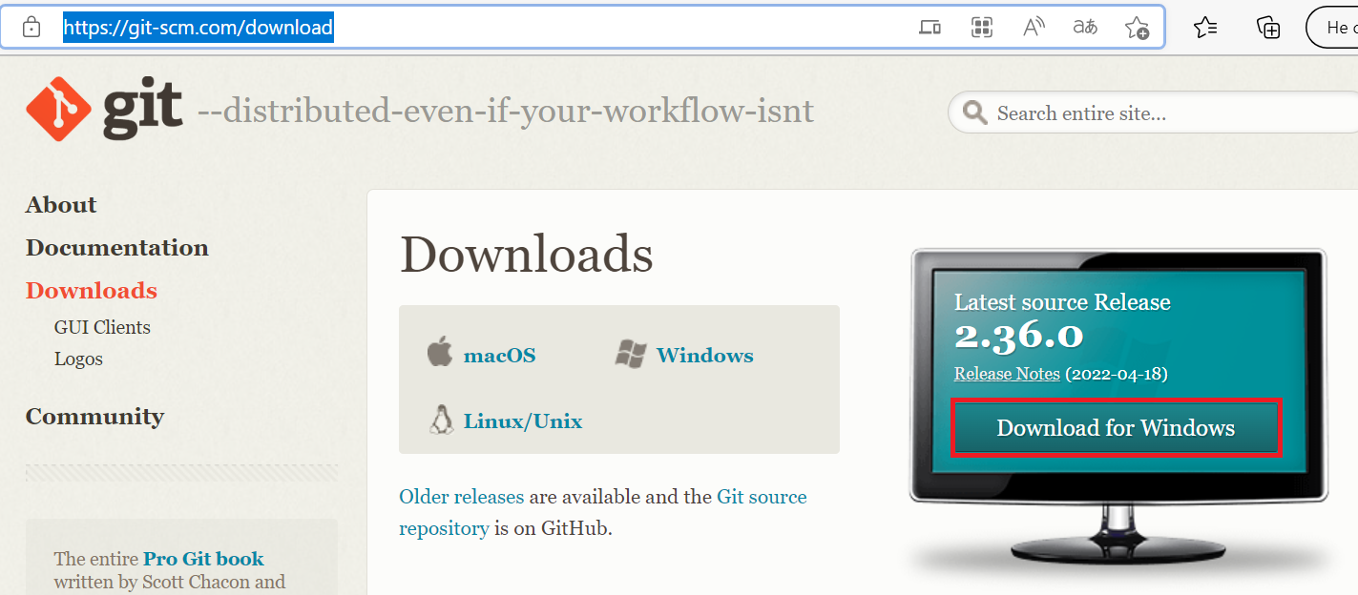
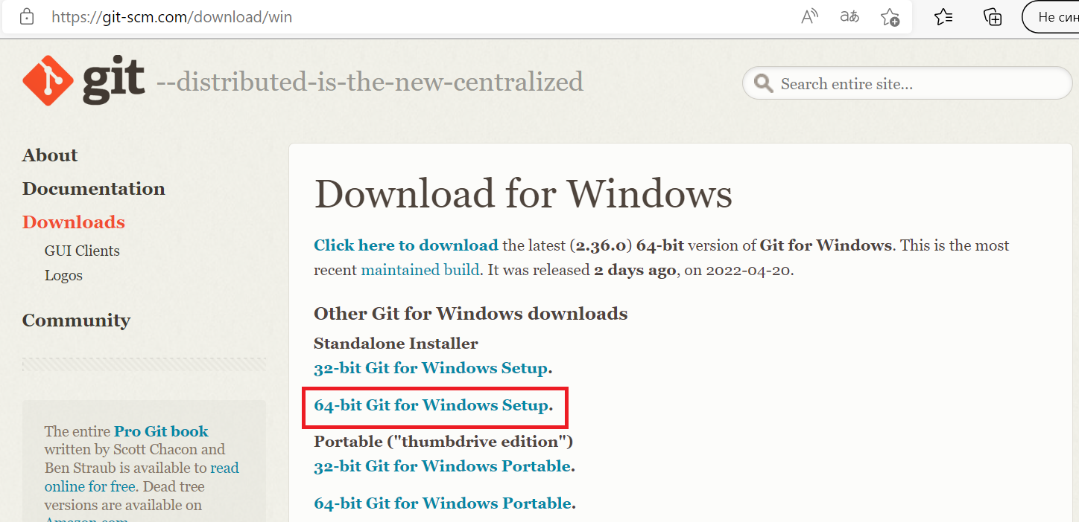
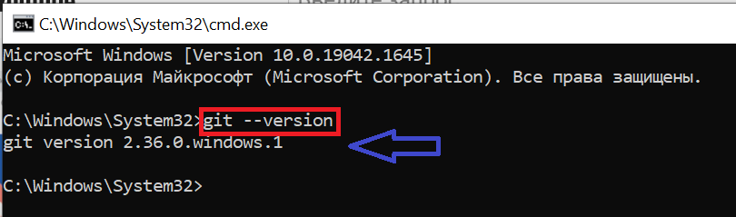
Регистрация на GitHub и установка Git
Регистрируемся на github.com -> Sing up и вводим свои данные
Скачиваем файл Git-2.36.0-64-bit.ехе c https://gitscm.com/download и запускаем
При установке нажимаем Next -> Next -> Next
Через командную строку проверяем работает ли Git : git --version

Slide 24
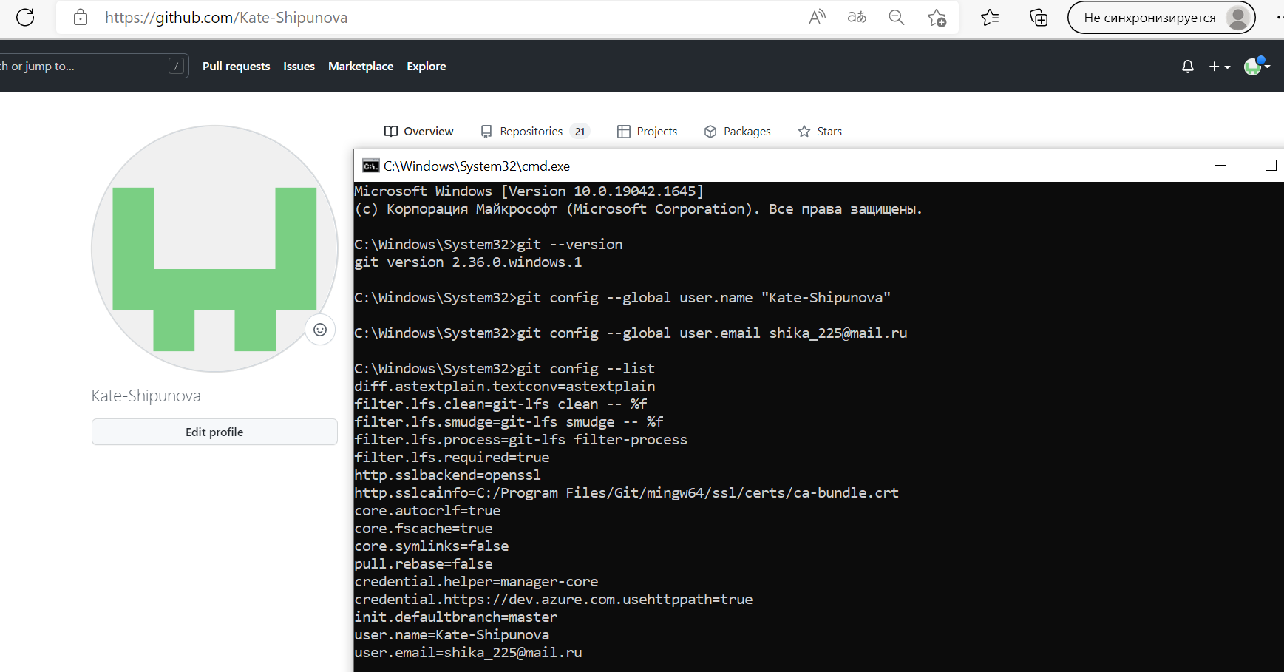
Регистрация на GitHub и установка Git
Настраиваем окружение Git:

Slide 25
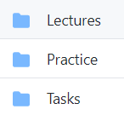
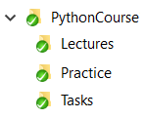
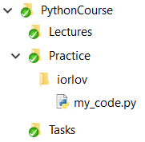
Общий порядок работы с Git
https://github.com/IlyaOrlov/PythonCourse: origin
ревью кода
create pull request
origin main
approve
origin my_branch
git clone
замечания
git push
git checkout –b my_branch
local
my_branch
git commit
local
main
git add
cоздаем свою папку в Practice
cоздаем файл в своей папке

Slide 26
Практика
Расположить инструкции программы для вычисления площади круга в правильном порядке:
result = square(int(radius))
print(f"Площадь круга: {result}")
def square(r):
return math.pi * r ** 2
radius = input("Введите радиус: ")
import math
Следующая программа для вычисления среднего расхода бензина содержит различные ошибки. Необходимо их найти и исправить.
start = input("Топлива было: "); end = input("Топлива осталось: ")
distance = input("Расстояние: ")
diff = int(start) - int(end)
result = diff / distance
print(f"Расход бензина: {result}")
Скопировать Tasks/pep8task.py в свою папку, провести статический анализ кода, найти ошибки (в первую очередь, нарушения pep8). Найденные ошибки описать при помощи комментариев.

